Slide 1
伪影消除总结

Slide 2
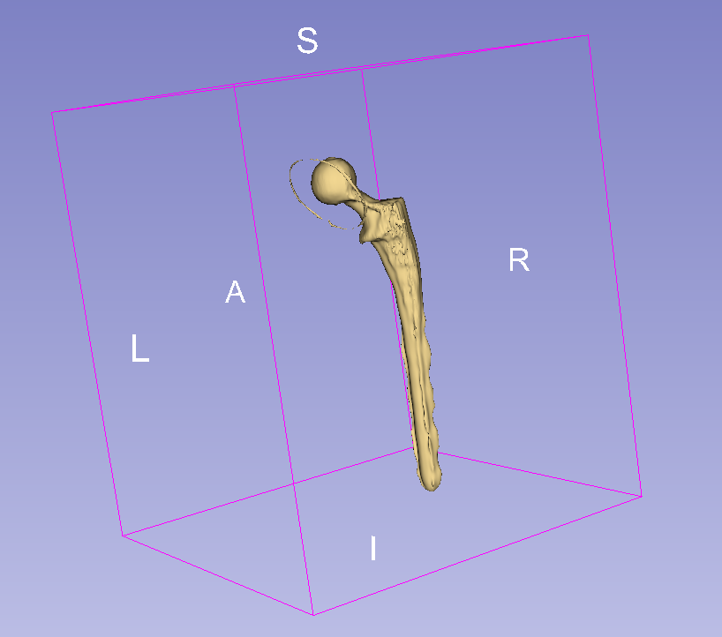
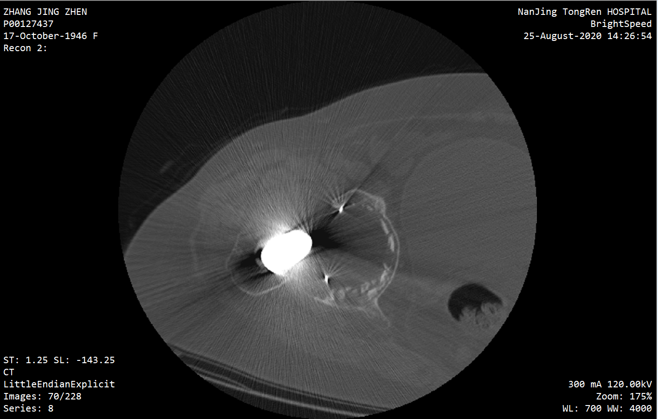
伪影图像
干扰：假体+射线
该数据集中的假体

Slide 3
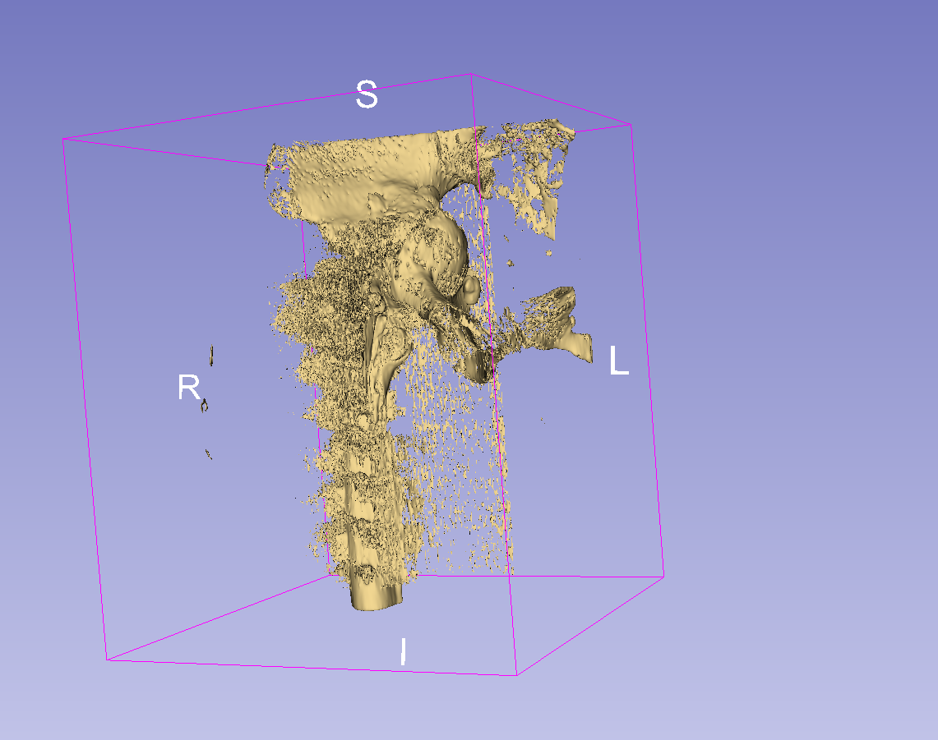
不经处理直接重建
由于伪影射线，图像质量很差

Slide 4
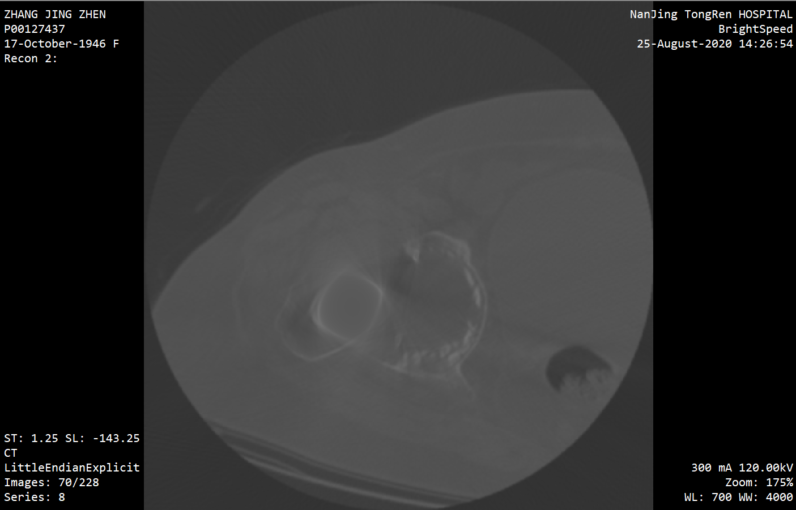
Radon线性插值去伪影
源图像
处理后图像

Slide 5
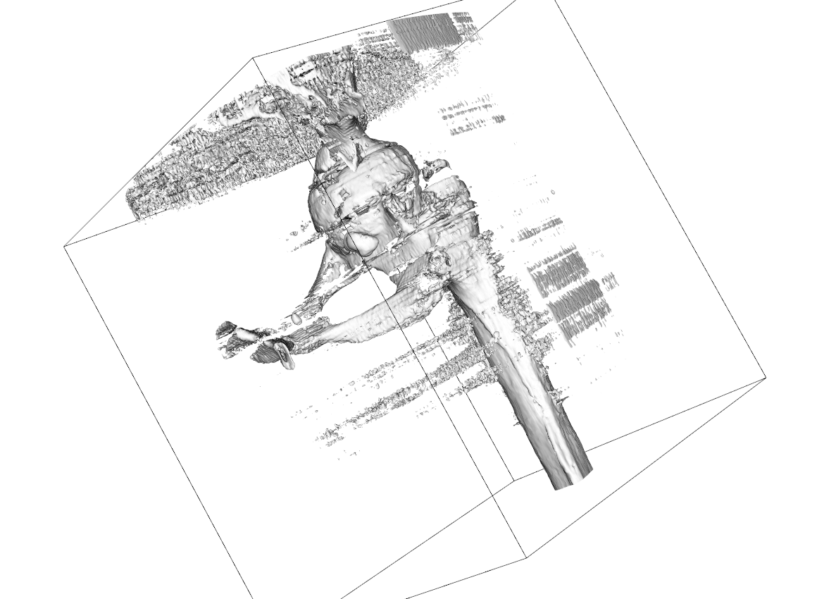
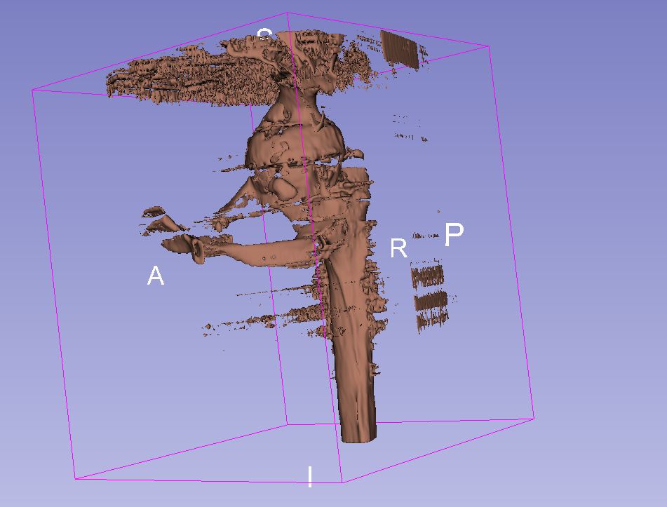
Radon线性插值方法重建效果
代码重建
3DSlicer重建

Slide 6
Radon线性插值去伪影流程
Matlab radon函数处理dcm序列，生成.mat序列
Python 在源序列的基础上根据.mat序列修改像素值
软件/代码 阈值分割三维重建（阈值影响重建效果）

Slide 7
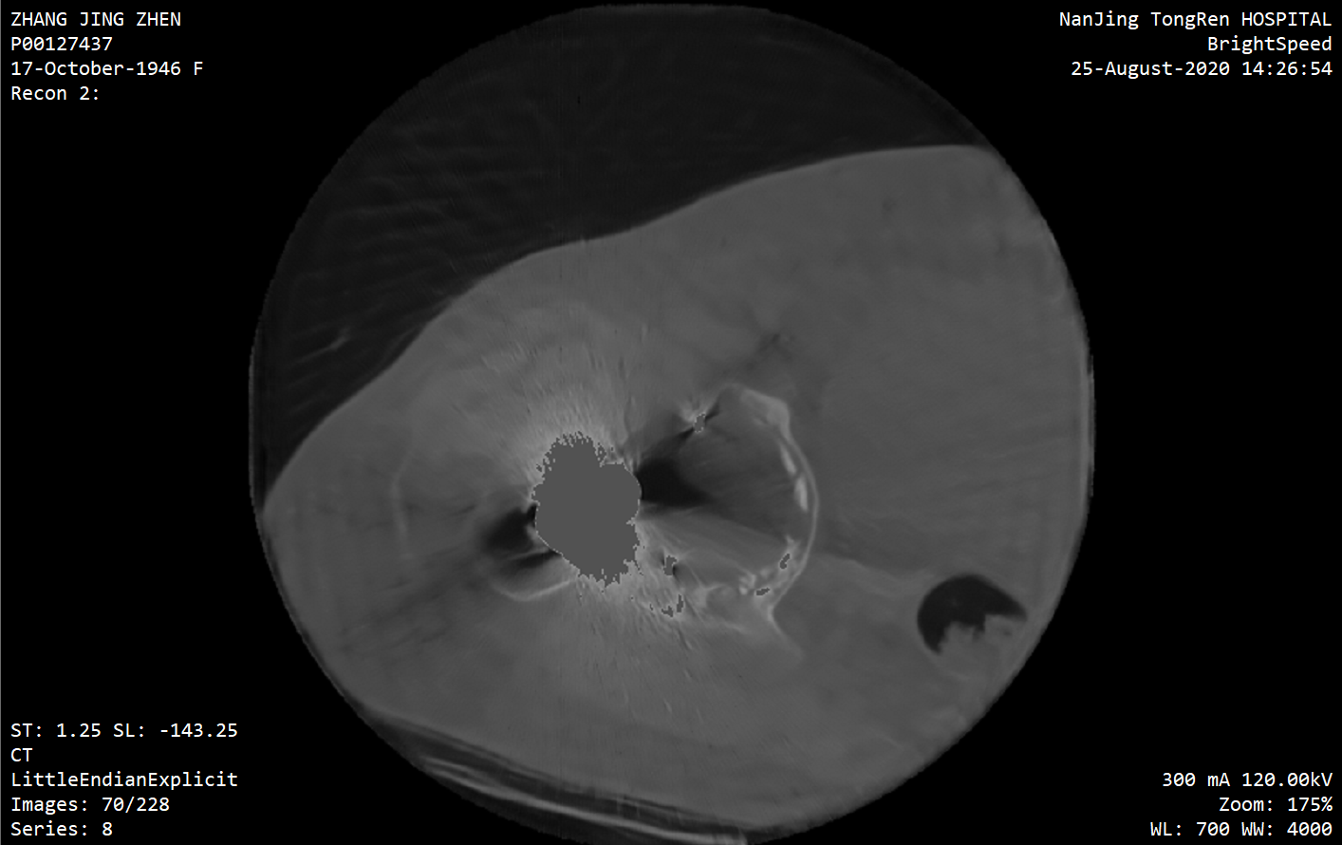
Improved GoogleNet
源图像
处理后图像

Slide 8
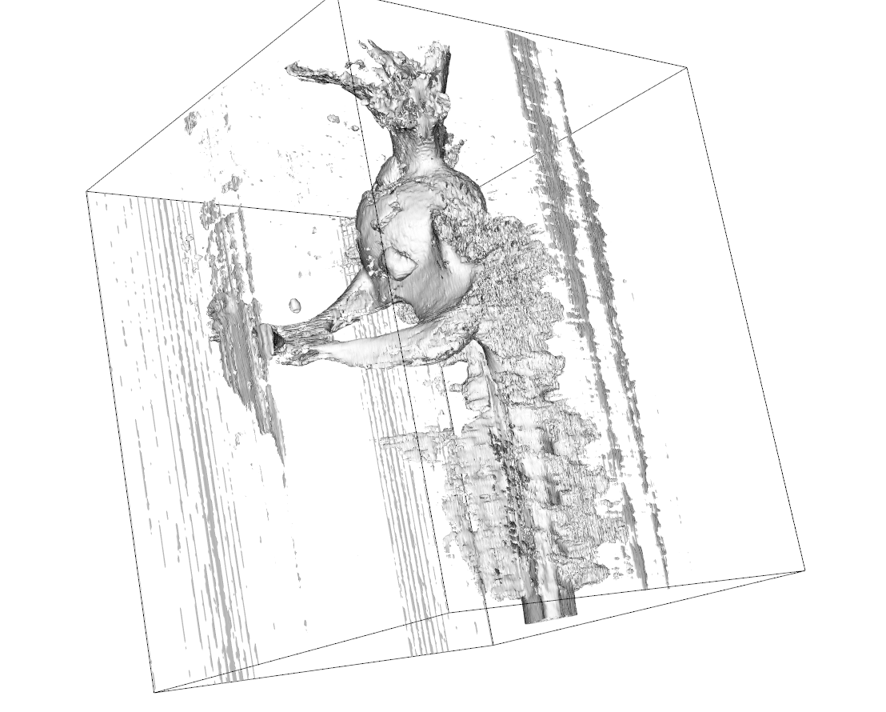
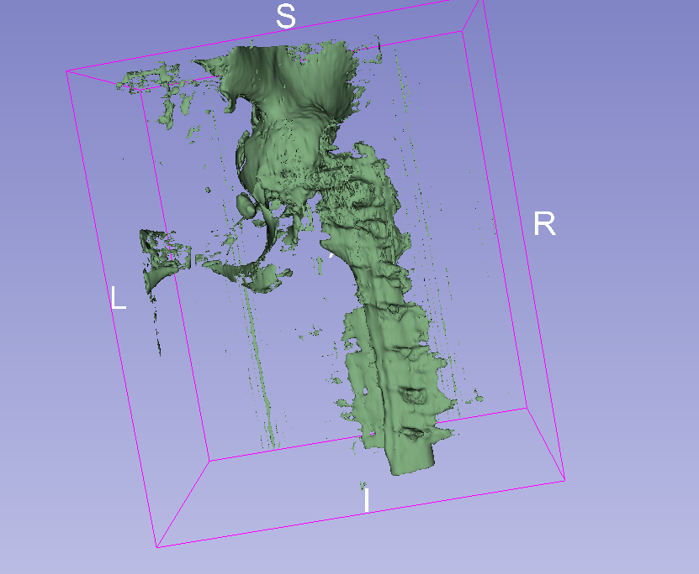
Improved GoogleNet方法重建效果
代码重建
3DSlicer重建

Slide 9
Improved GoogleNet 去伪影流程
使用预训练好的Improved Google Net处理源图像
复制处理好的像素信息，生成tag完整的新图像
阈值分割，三维重建

Slide 10
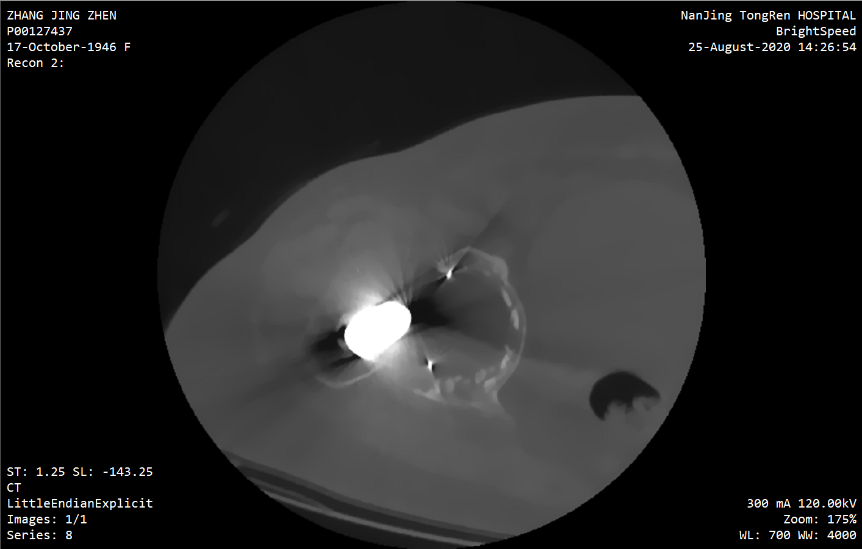
TVdenoise
源图像
处理后图像

Slide 11
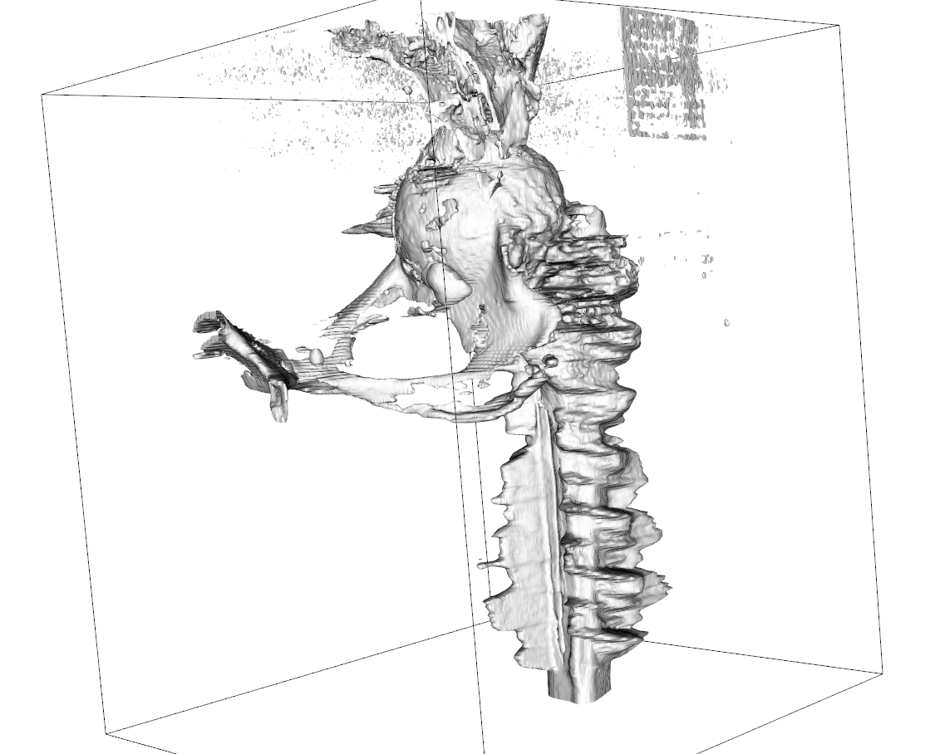
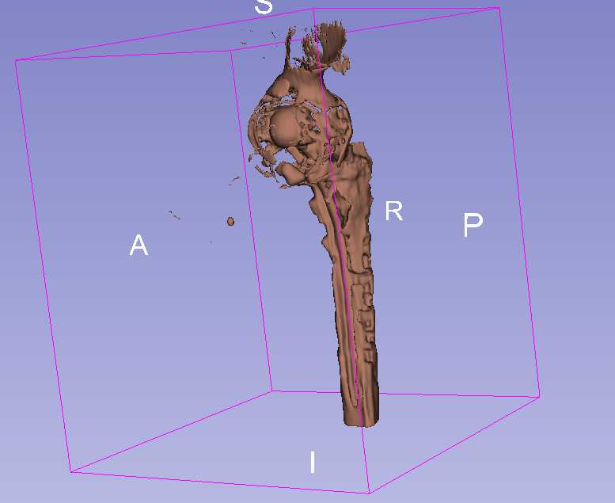
TVdenoise 方法重建效果
代码重建
3Dslicer

Slide 12
对于一般数据集

Slide 13
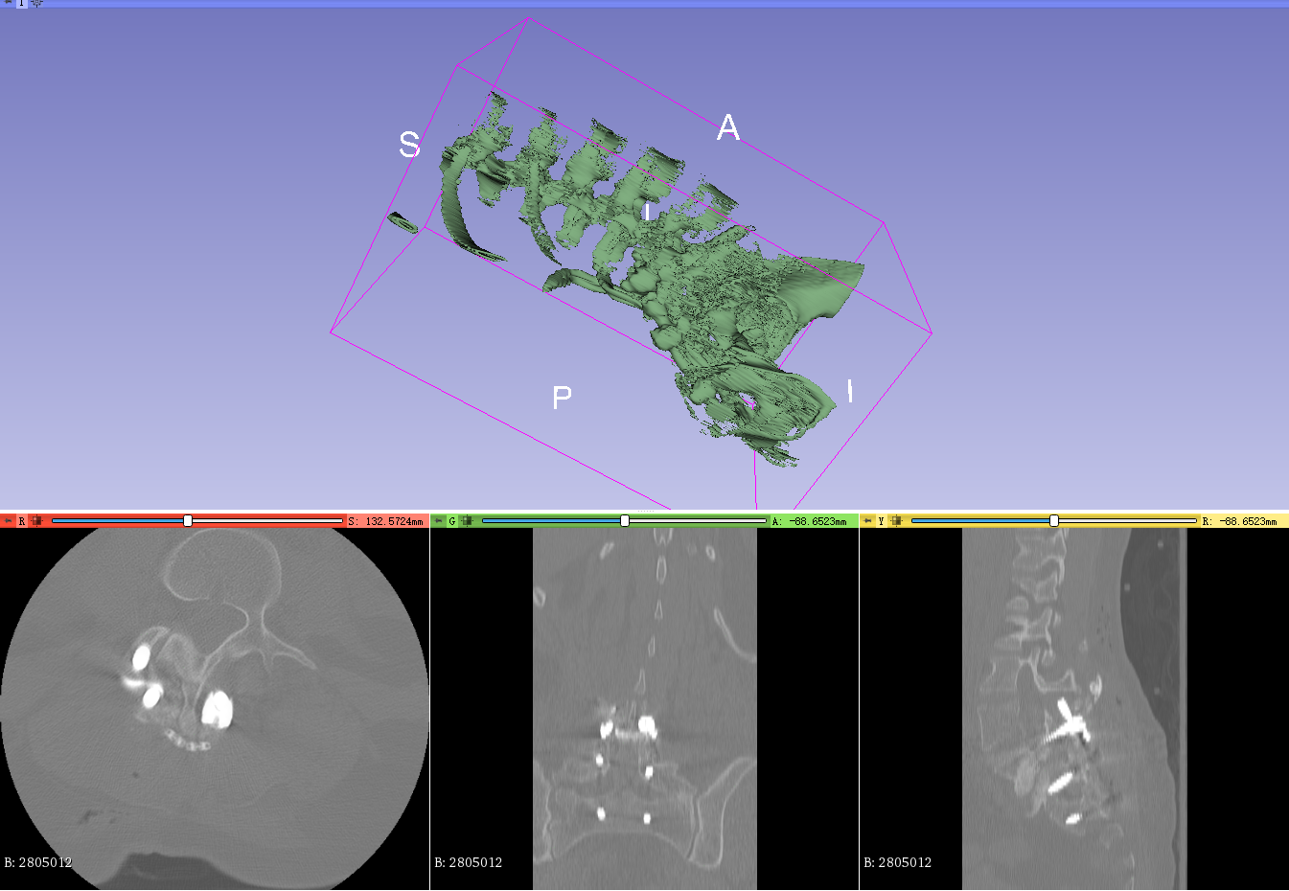
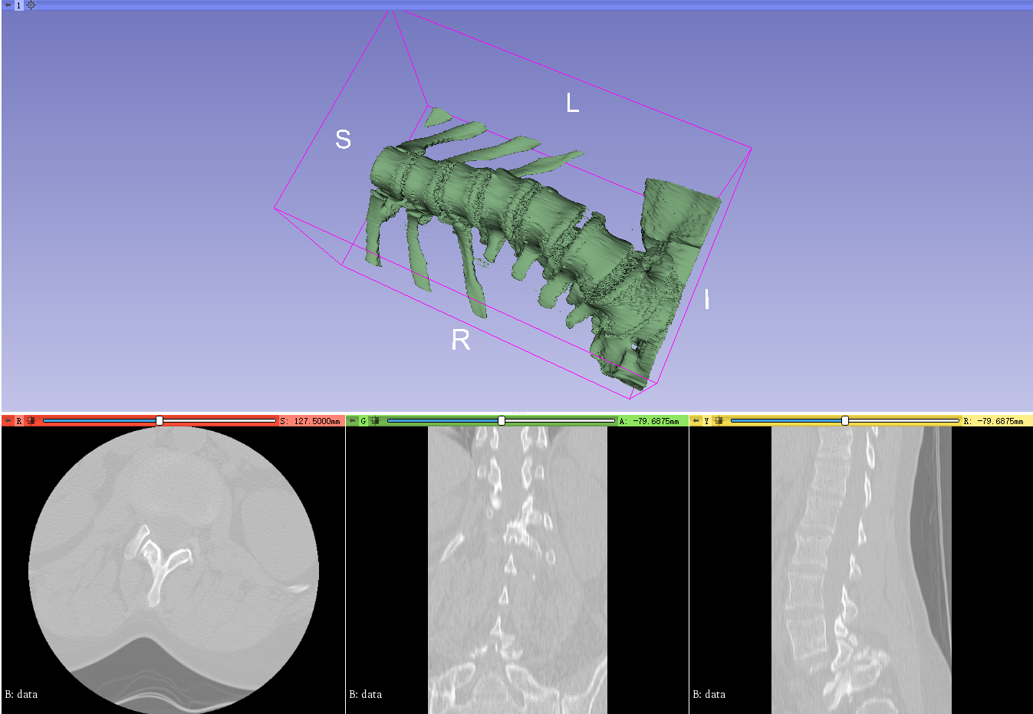
阈值分割方法
源图像
处理后图像

